Slide 1
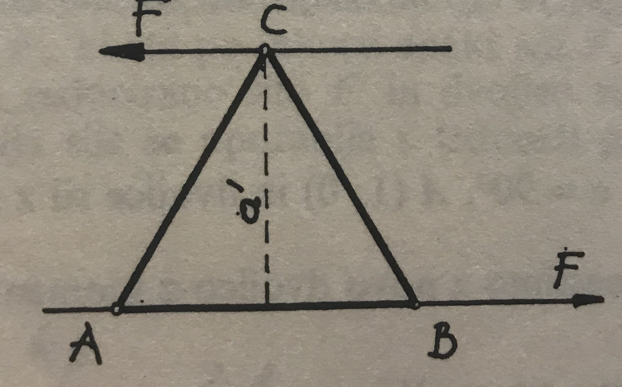
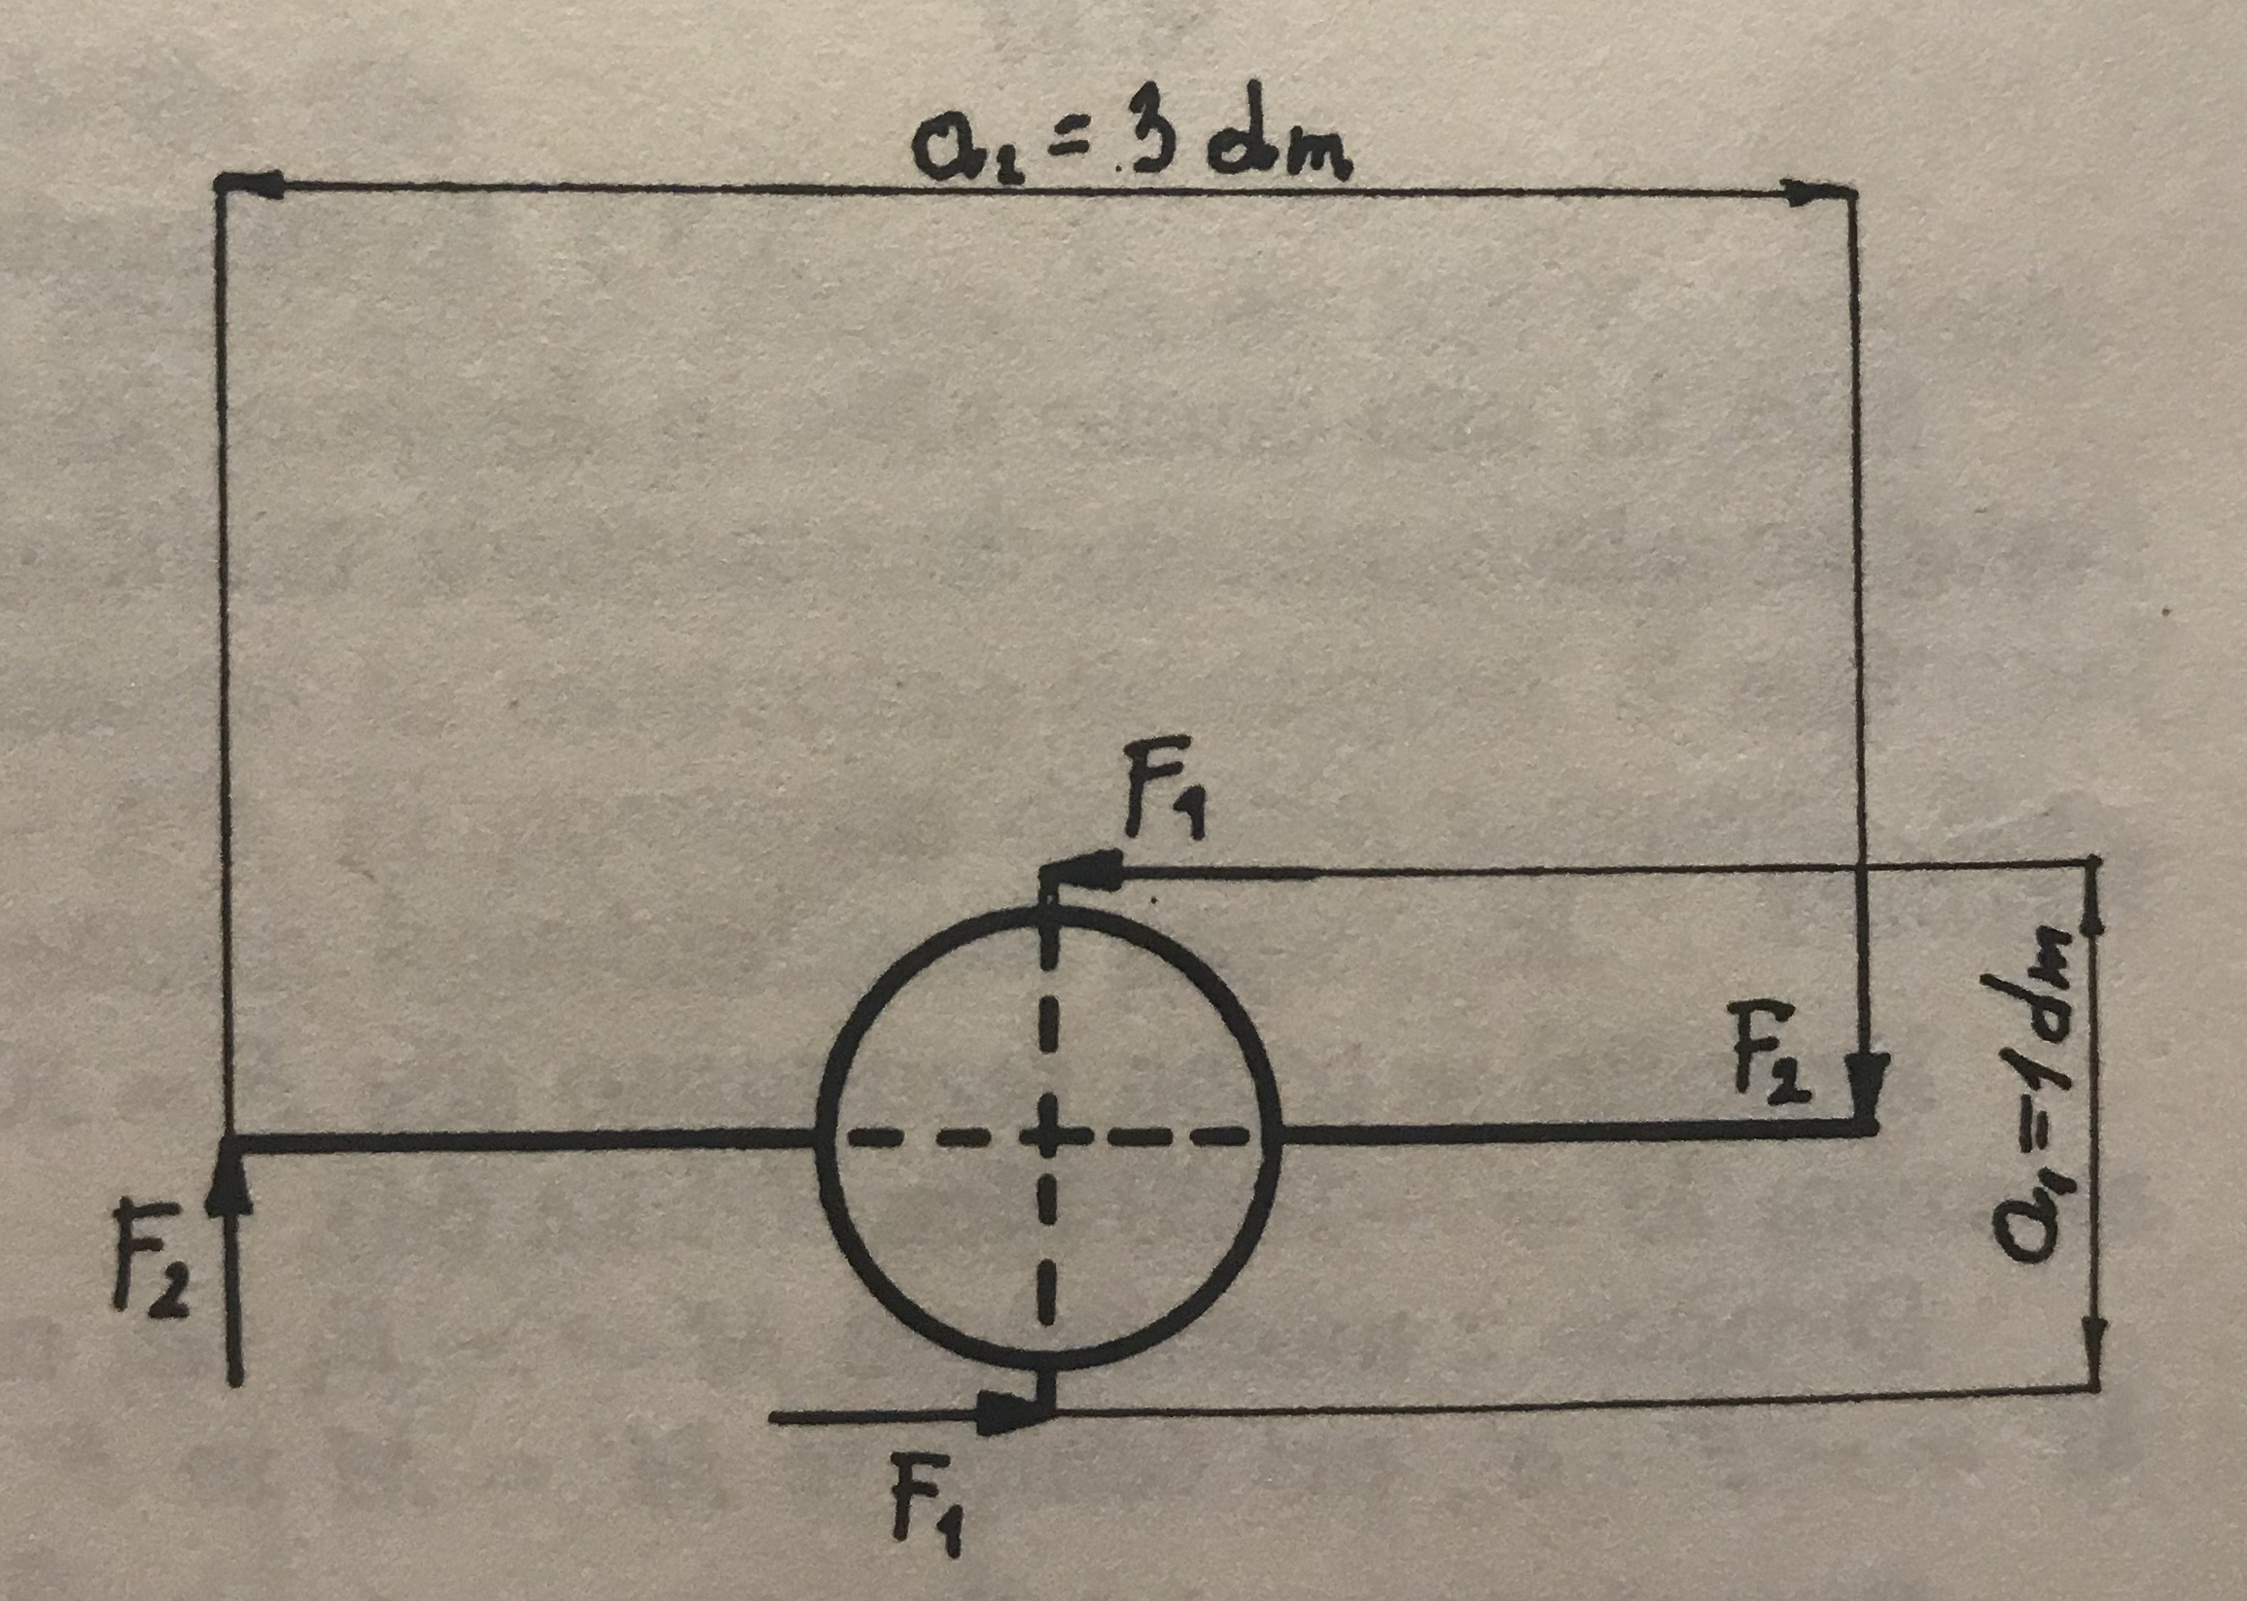
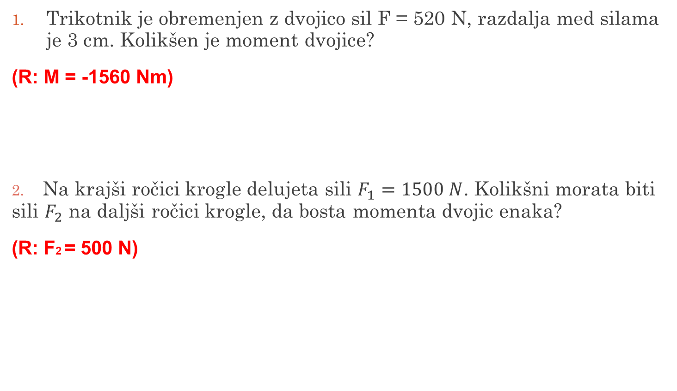
NALOGE
Trikotnik je obremenjen z dvojico sil F = 520 N, razdalja med silama je 3 cm. Kolikšen je moment dvojice?
(R: M = -1560 Nm)
2. Na krajši ročici krogle delujeta sili $F_{1}=1500 N$. Kolikšni morata biti sili $F_{2}$ na daljši ročici krogle, da bosta momenta dvojic enaka?
(R: F2 = 500 N)

Slide 2
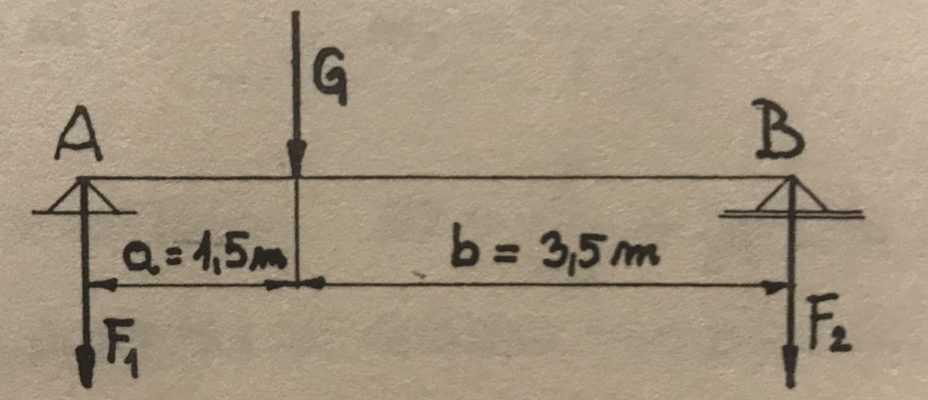
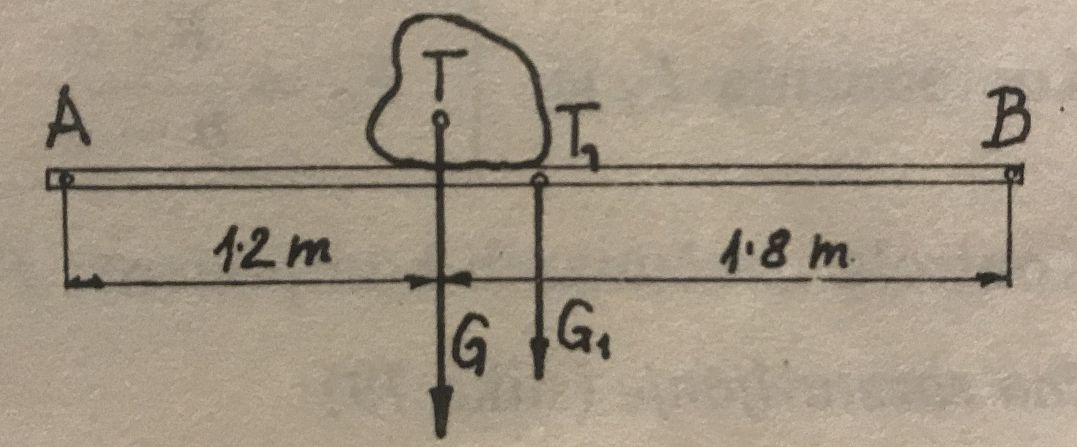
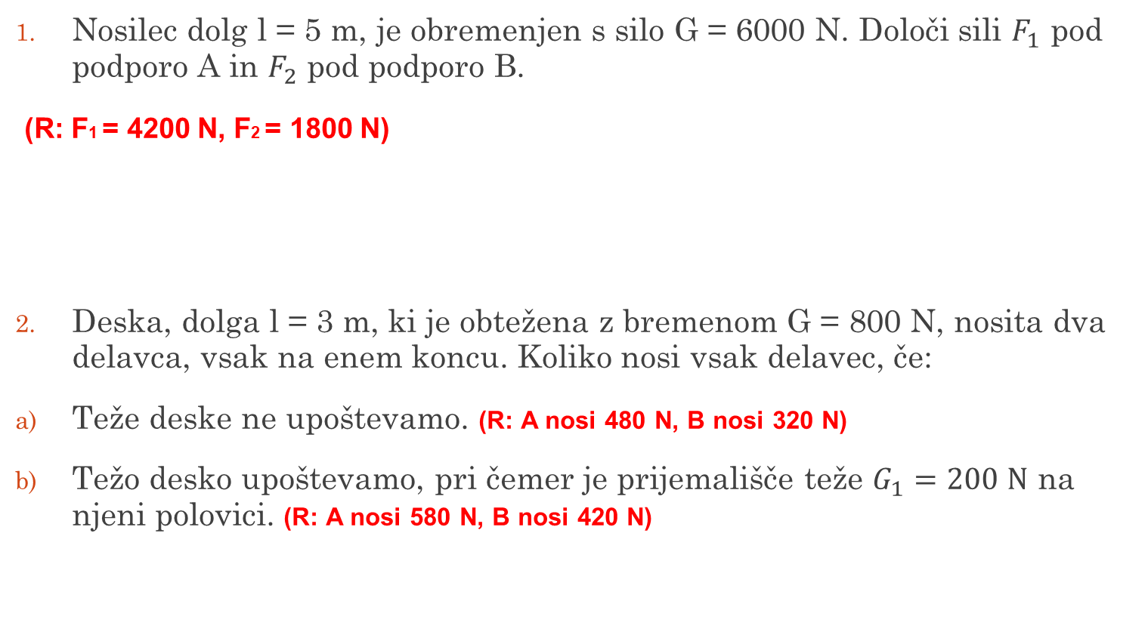
NALOGE
Nosilec dolg l = 5 m, je obremenjen s silo G = 6000 N. Določi sili $F_{1}$ pod podporo A in $F_{2}$ pod podporo B.
(R: F1 = 4200 N, F2 = 1800 N)
Deska, dolga l = 3 m, ki je obtežena z bremenom G = 800 N, nosita dva delavca, vsak na enem koncu. Koliko nosi vsak delavec, če:
Teže deske ne upoštevamo. (R: A nosi 480 N, B nosi 320 N)
Težo desko upoštevamo, pri čemer je prijemališče teže $G_{1}=200 N$ na njeni polovici. (R: A nosi 580 N, B nosi 420 N)

Slide 3
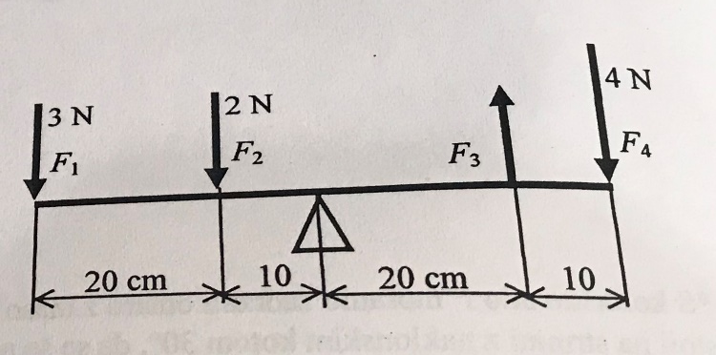
NALOGE
3. Sveder vrtimo z navorom 5 Ncm. S kolikšno silo reže ostrina na plašču svedra v tangentni smeri, če je premer svedra 4 mm? (R: F = 25 N)
4. Kolikšna je sila F₃ in sila v podpori F_{A}, da bo nosilec v ravnovesju? (R: F₃ = 0,5 N; F_{A} = 8,5 N)

Slide 4
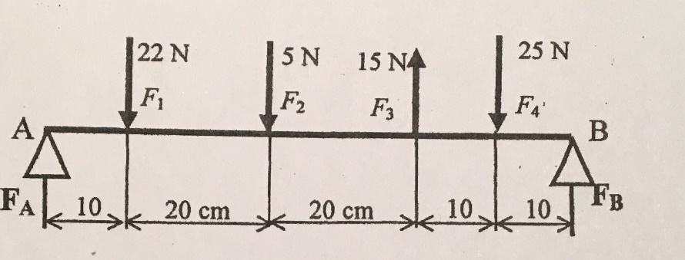
NALOGE
5. Kolikšni sili sta v podporah nosilca po skici? (R: F_{A} = 21 N, F_{B} = 16 N)
1 kN = 1000 N

Slide 5
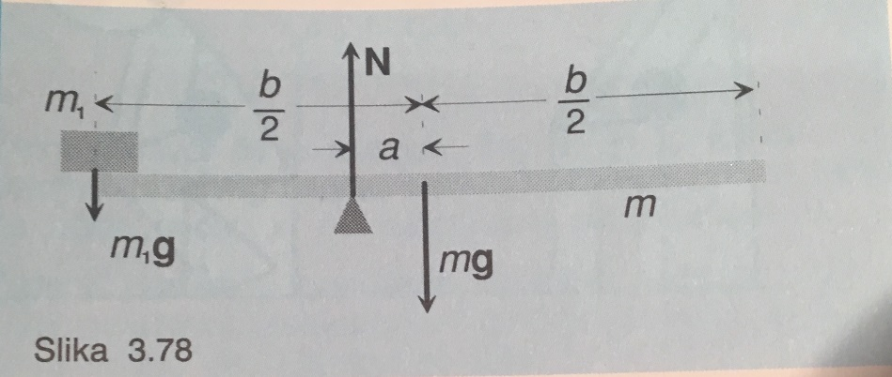
NALOGE
6. Ravna deska z dolžino b = 33 dm in z maso m = 165 dag je podprta na razdalji a = 20 cm od sredine. Kolikšno utež moramo položiti na konec krajšega dela deske, da deska miruje? (R: m = 0,22 kg)

